Slide 1
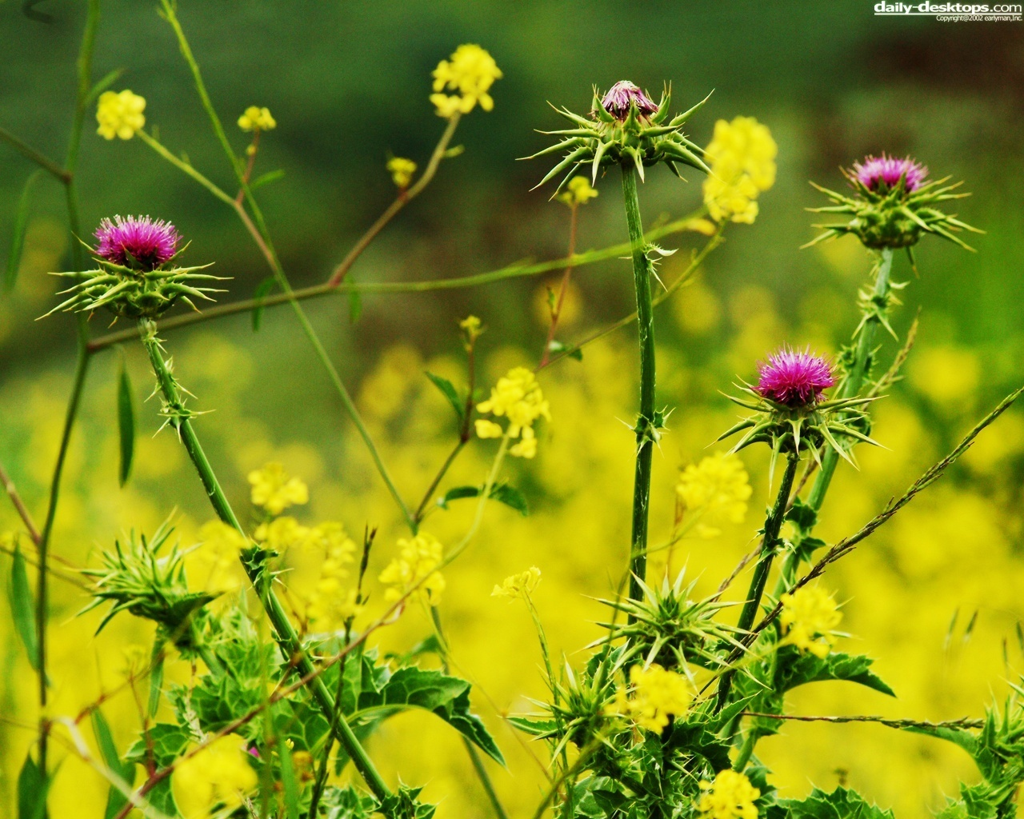
Chào mừng các bậc phụ huynh
Đến dự tiết học Lich Sử lớp 6

Slide 2
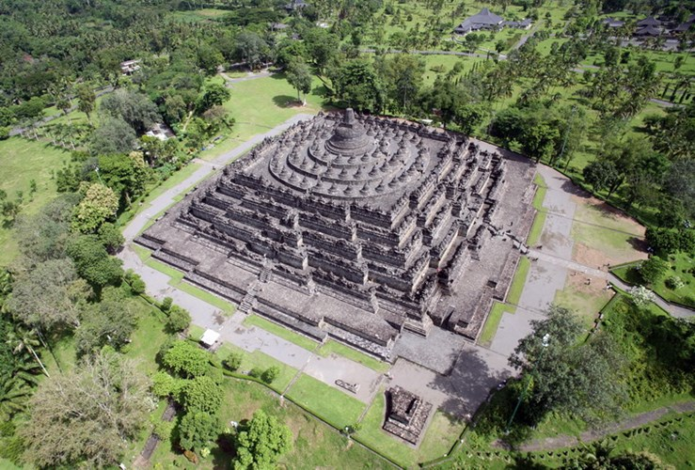
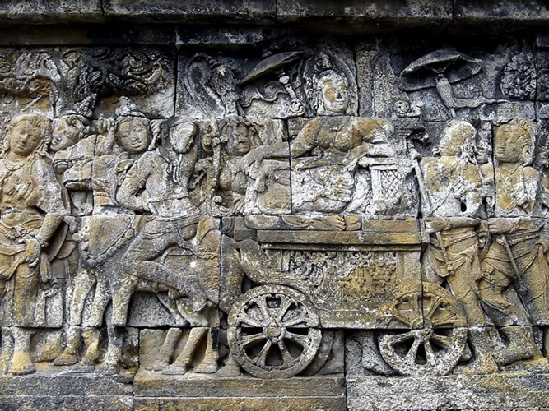
Borobudur: Ngôi đền Phật giáo lớn nhất thế giới ở Indonesia

Slide 3
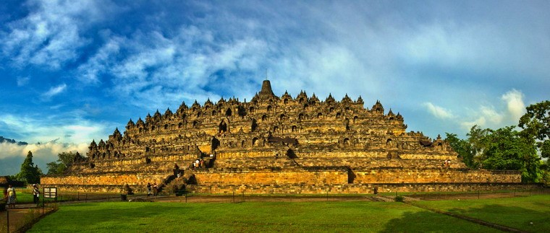
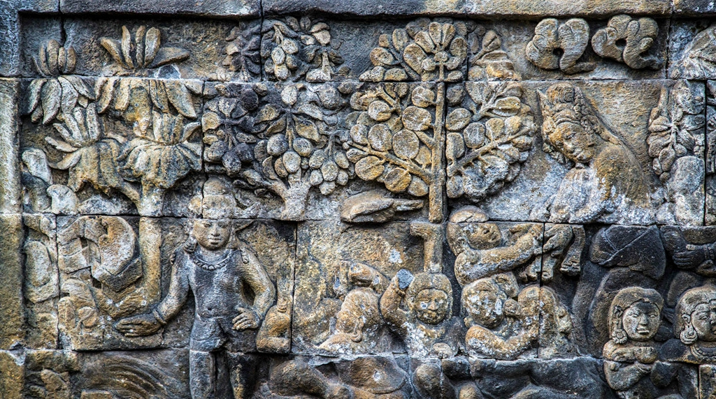
Borobudur: Ngôi đền Phật giáo lớn nhất thế giới ở Indonesia
Borobudur: Ngôi đền Phật giáo lớn nhất thế giới ở Indonesia

Slide 4
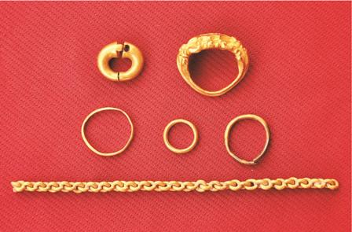
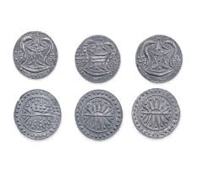
BÀI 11. GIAO LƯU THƯƠNG MẠI VÀ VÃN HOÁ Ở ĐÔNG NAM Á
TỪ ĐẨU CÔNG NGUYÊN ĐẾN THÊ KỈ X
1. Tác động của quá trình giao lưu thương mại
- Từ khoảng thế kỉ I, do nhu cầu trao đổi hàng hóa thương nhân Ấn Độ tăng cường hoạt động ở Đông Nam Á tập trung ở các cảng thị lớn của các vương quốc Phù Nam, Ca-lin-ga, Sri Vi-giây-a…
Hình 11.2: Đồ trang sức bằng vàng
-Từ khoảng thế kỉ VII, thương nhân Trung Quốc cũng mở rộng quan hệ vùng Đông Nam Á
- Đông Nam Á là nơi cung cấp các sản vật tự nhiên: gỗ quý, hương đồi mồi, ngọc trai… tiêu thụ các sản phẩm thủ công…
Hình 11.3: Tiền Phù Nam

Slide 5
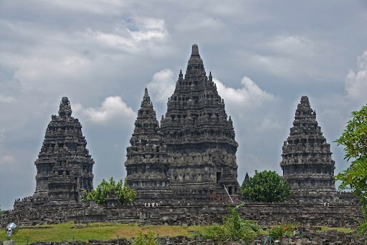
BÀI 11. GIAO LƯU THƯƠNG MẠI VÀ VÃN HOÁ Ở ĐÔNG NAM Á
TỪ ĐẨU CÔNG NGUYÊN ĐẾN THÊ KỈ X
2. Tác động của quá trình giao lưu văn hóa
+ Tôn giáo: Phật giáo và Hin-đu giáo của Ấn Độ hoà nhập với tín ngưỡng dân gian của cư dân bản địa.
Hình 11.4: Đền Pram-ba-nan
(In-đô-ne-xi-a, thế kỉ IX)

Slide 6
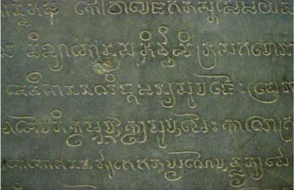
BÀI 11. GIAO LƯU THƯƠNG MẠI VÀ VÃN HOÁ Ở ĐÔNG NAM Á
TỪ ĐẨU CÔNG NGUYÊN ĐẾN THÊ KỈ X
2. Tác động của quá trình giao lưu văn hóa
+ Tôn giáo: Phật giáo và Hin-đu giáo của Ấn Độ hoà nhập với tín ngưỡng dân gian của cư dân bản địa.
+ Chữ viết và văn học:
- Chữ viết: Tiếp thu hệ thống chữ cổ của Ấn Độ, cư dân Đông Nam Á sáng tạo ra chữ viết riêng, người Việt tiếp thu hệ thống chữ Hán từ Trung Quốc.
- Văn học: Tiếp thu văn học của Ấn Độ và sáng tạo ra bộ sử thi Ra-ma Khiên (Thái Lan), Riêm Kê (Cam-phu-chia)
Hình 11.5: Chữ viết Chăm khắc trên bia Pô Na-ga, (Nha Trang, Khánh Hòa, Việt Nam, năm 965)

Slide 7
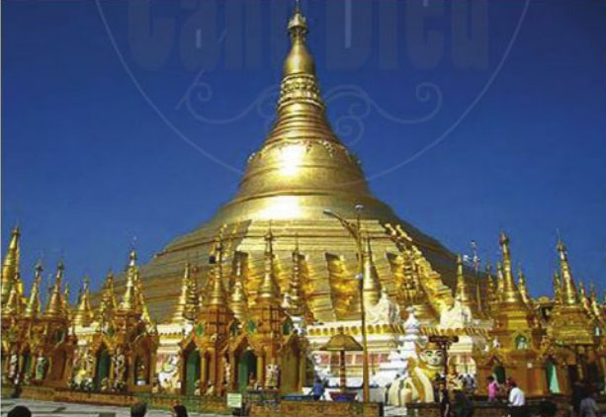
BÀI 11. GIAO LƯU THƯƠNG MẠI VÀ VÃN HOÁ Ở ĐÔNG NAM Á
TỪ ĐẨU CÔNG NGUYÊN ĐẾN THÊ KỈ X
2. Tác động của quá trình giao lưu văn hóa
+ Tôn giáo: Phật giáo và Hin-đu giáo của Ấn Độ hoà nhập với tín ngưỡng dân gian của cư dân bản địa.
+ Chữ viết và văn học:
- Chữ viết: Tiếp thu hệ thống chữ cổ của Ấn Độ, cư dân Đông Nam Á sáng tạo ra chữ viết riêng, người Việt tiếp thu hệ thống chữ Hán từ Trung Quốc.
- Văn học: Tiếp thu văn học của Ấn Độ và sáng tạo ra bộ sử thi Ra-ma Khiên (Thái Lan), Riêm Kê (Cam-phu-chia)
Hình 11.6: Chùa Suê-đa-gon (hay chùa Vàng) (Y-găng-gun, Mi-a-ma, khoảng thế kỉ VI-X)
+ Kiến trúc và điêu khắc: mang đậm dấu ấn của kiến trúc và tôn giáo Ấn Độ, phổ biến là đền tháp như tháp Chăm (Việt Nam) khu đền Bô-rô-bu-đua, Pram-ba-nan (In-đô-nê-xi-a) chùa Suê-đa-gôn (Mi-an-ma)....

Slide 8
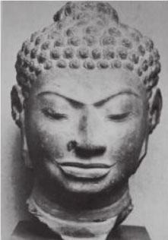
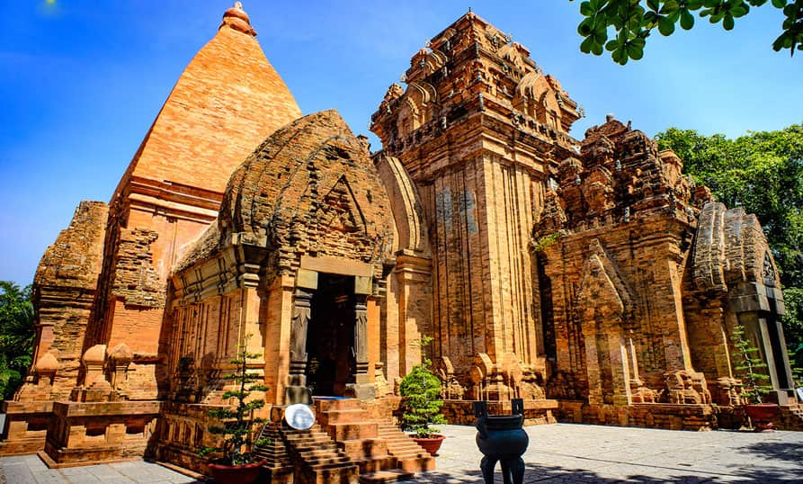
Hình 11.7: Đầu tượng theo phong cách Đra-ra-va-ti (Thái Lan, thế kỉ VII)
Hình 11.8: Tháp PooNa-ga (Nha Trang, Khánh Hòa, Việt Nam)

Slide 9
BÀI 11. GIAO LƯU THƯƠNG MẠI VÀ VÃN HOÁ Ở ĐÔNG NAM Á
TỪ ĐẨU CÔNG NGUYÊN ĐẾN THÊ KỈ X
III. LUYỆN TẬP
Bài tập 1:
Ghi vắn tắt nội dung theo mẫu thể hiện sự tác động của quá trình thương mại và văn hóa ở Đông Nam Á từ đầu Công nguyên đến thế kỉ X.
Tác động của quá trình giao lưu thương mại | Tác động của quá trình giao lưu văn hóa
Thương nhân Ấn Độ hoạt động mạnh mẽ ở Đông Nam Á | Phật giáo và Hin-đu giáo du nhập vào Đông Nam Á
Thương nhân Trung Quốc mở rộng quan hệ buôn bán | Tiếp thu chữ cổ Ấn Độ, sáng tạo ra chữ viết riêng của người Mã Lai, Chăm, Khơ-me...
Đông Nam Á cung cấp sản vật tự nhiên và thị trường tiêu thụ sản phẩm thủ công | Kiến trúc mang đậm dấu ấn kiến trúc Ấn Độ, điêu khắc chủ yếu tượng thần, tượng phật, phù điêu.

Slide 10
BÀI 11. GIAO LƯU THƯƠNG MẠI VÀ VÃN HOÁ Ở ĐÔNG NAM Á
TỪ ĐẨU CÔNG NGUYÊN ĐẾN THÊ KỈ X
III. LUYỆN TẬP
Bài tập 2
Trong vai hướng dẫn viên du lịch, em hãy giới thiệu về một thành tựu văn hóa đặc sắc ở Đông Nam Á (từ đầu Công nguyên đến thế kỉ X)

Slide 11
CẢM ƠN CÁC EM!
CHÚC CÁC EM HỌC TỐT!

